Slide 1

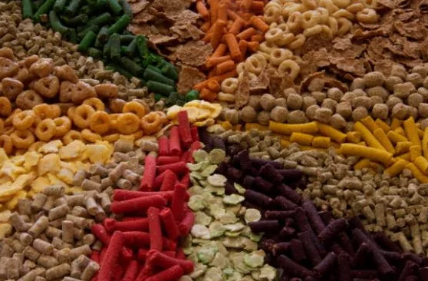

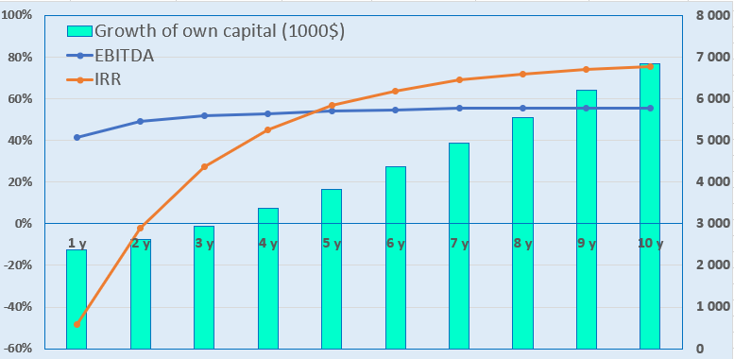
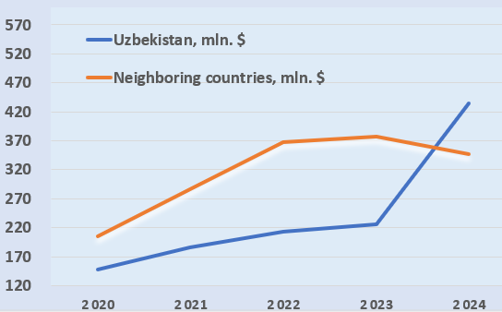
Производство кормов для животных и удобрения на основе переработки пищевых отходов
Отрасль
Рыбоводство и сельское хозяйство
Стоимость проекта:
Общая стоимость $ 2,22 млн.
Инвестиционный план
Общий объём инвестиций — 2,22 млн долларов США, из них:
Цель проекта
Создание производства комбикормов для кормления рыб, птиц, других домашних животных путем организации сети сбора пищевых отходов в регионе.
Проект направлен на увеличение доступности фермерских хозяйств комбикормами, а также получение экологически чистого удобрения – гумуса. При полной мощности проект предусматривает производства 4 тысяч комбикормов и удобрений.
Здания и сооружения
64,7%
$1,44 млн.
26,5%
Вклад инициатора 78,5 % ($ 1,75 миллион)
Прямые инвестиции 21,5% ($ 0,48 миллион)
Оборудование
$0,59 млн.
Прочее
2,9%
$0,07 млн.
Окончательная стоимость и структура финансирования проекта будут определены по результатам переговоров с инвесторами.
Оборотный капитал
5,9%
$0,013 млн.
Рентабельность:
Инвестиционные показатели:
Почему стоит ли инвестировать в утилизацию пищевых отходов?
Увеличение экологичных кормов - отходы пищевого производства ценное сырье для производства кормов для животных, птиц и рыб, особенно актуально это для мясной, рыбной, молочной и зерновой промышленности.
Снижение потребления природных ресурсов - переработка отходов позволяет восстановить материалы и использовать их повторно, что сокращает потребность в новом сырье.
Сокращение выбросов парниковых газов — органические отходы при неправильной утилизации разлагаются, выделяя метан, который вызывает изменение климата. Переработка отходов (компостирование, анаэробное сбраживание для получения биогаза) снижает выбросы
Стимулирование инноваций — в процессе переработки отходов разрабатываются и применяются новые технологии, методы и материалы, что создаёт новые бизнес-возможности.
Государственная поддержка. Финансирование исследований и инфраструктуры, предоставление налоговых льгот и субсидий, нормативных актов, стимулирующих к переработке пищевых отходов.
NPV, US$ миллион – 2,5
IRR, % – 15,8%
EBITDA, % –55,0 %
Срок окупаемости (DPP), лет — 5,2
Ташкентская область
Динамика импорта:
Инициаторы проекта
Размещение
Рынок
Объем мирового рынка в 2024 году объём мирового рынка кормов для рыб составил 3,12 млрд долларов США. а среднегодовой темп роста составит около 5,1 %.
К 2033 году этот показатель достигнет 5,45 млрд долларов США, при этом с 2026 по 2033 год рынок будет расти со среднегодовыми темпами 7,4%.
Министерство экологии, защиты окружающей среди и изменения климата.
"ALFA GARANT" МЧЖ (г. Бекабад)
"FIN EXPERT PRO" МЧЖ (г. Нукус)
Реализация проектов предусматривается Постановлением Кабинета Министров РУ № 589 от 16-сенбтября 2025 года.
Размещение проектов в Ташкентской области и в Республике Каракалпакстан.
Ташкентская область
Площадь | 15300 км²
Население | 2,65 миллион
6%

Slide 2


Международные транспортные коридоры логистики
Tallin
Sankt-Peterburg
Riga
Latvia
Moscow
Klaipeda
Hamburg
Minsk
Berlin
Brest
Povorina
Essen
Lviv
Kyiv
Paris
Chop
Volgograd
Kandiagash
Aktogay
Astraxan
Beyney
Saksaulskaya
Ulan-Bator
Osh
Bayangal-Mangal
Mersin
Malatya
Saraxa
Mazar-i-Sharif
Kashgar
Xirat
Afghanistan
Peshavar
Iran
Pakistan
Bandar-e-Abbas
Chakhbahar
Karachi

Slide 3

Авиасообщения из Ташкента и других аэропортов Узбекистана
New York
Безвизовый режим для туристов из 90 стран мира
В аэропорту Узбекистана работают 59 различных авиакомпаний
11 аэропортов по всей стране, основными из которых являются Ташкент, Самарканд и Бухара.

